Slide 1
Formation Technique ABAP
Les variantes de programme

Slide 2
Objectifs
Création, gestion et transport de variantes de programmes

Slide 3
Les variantes de programme - Généralités
Une variante de programme, c’est un ensemble de valeurs enregistrées permettant de pré-remplir les critères de sélection d’un programme ABAP.
Cela permet:
de gagner du temps de saisie et de limiter les erreurs
d’automatiser des process (lancement de jobs)

Slide 4
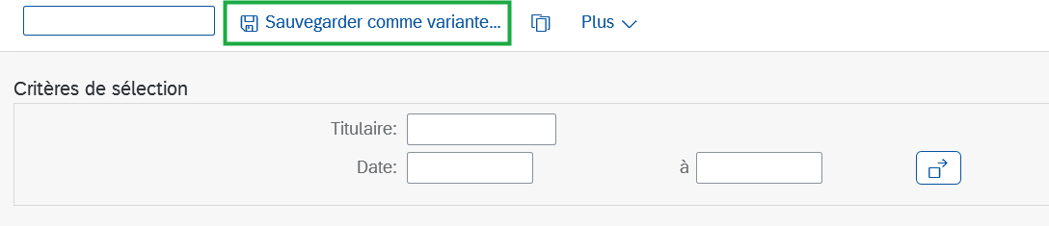
Les variantes de programme - Manipulations
Les variantes de programmes peuvent être directement créées depuis l’écran de sélection d’un programme:

Slide 5
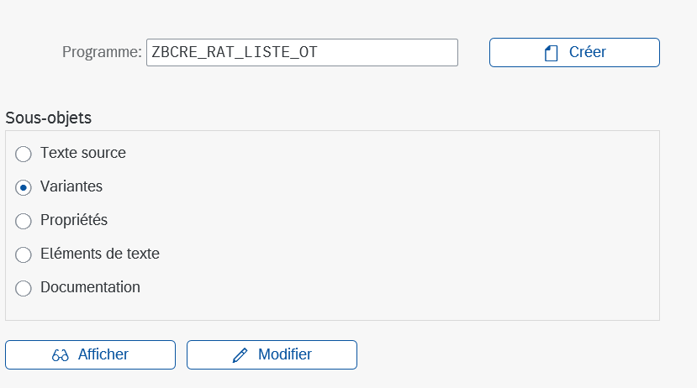
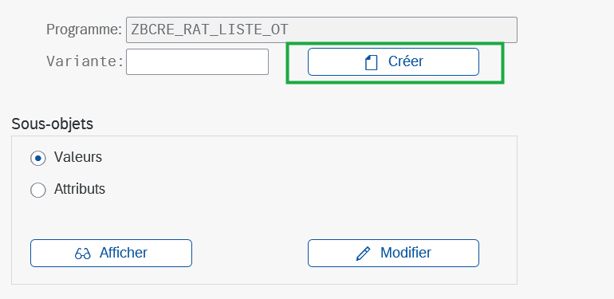
Les variantes de programme - Manipulations
Ou, également, depuis l’écran principal de la SE38 en saisissant le programme associé:

Slide 6
Les variantes de programme - Manipulations
Il est ensuite possible de consulter ou modifier une variante déjà créée.
Un paramètre/select-option peut être saisi avec une valeur en dur, mais aussi paramétré. Par exemple:
Avec une valeur récupérée depuis la table TVARVC
Avec une date calculée dynamiquement (jour en cours -1, mois précédent, etc … )

Slide 7
Exercices
1 – Reprendre le programme ZBCRE_<TRIGRAMME>_LISTE_OT et créer une variante avec les données saisies en dur
2 – Modifier la variante précédente pour rendre la récupération dynamique du user en allant chercher sa valeur en TVARVC
3 – Modifier la variante précédente pour rendre dynamique le calcul de la date = date du jour - 1
4 – Sauvegarder la variante de programme dans l’OT associé au programme
5 – Automatiser l’appel du programme (et sa variante) avec un job lancé ultérieurement

